Slide 1
KHỞI ĐỘNG
1. Khi có lực tác dụng lực lên 1 lò xo thì lò xo có kết quả như thế nào?
2. Lò xo được ứng dụng ở đâu?

Slide 2
Bài 29:
LỰC HẤP DẪN

Slide 3
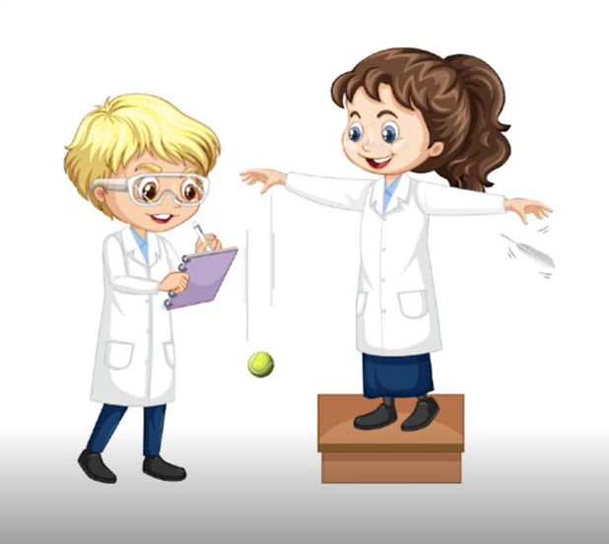
I. LỰC HẤP DẪN LÀ GÌ?
Hãy đưa 1 vật nhỏ lên cao rồi buông tay

Slide 4
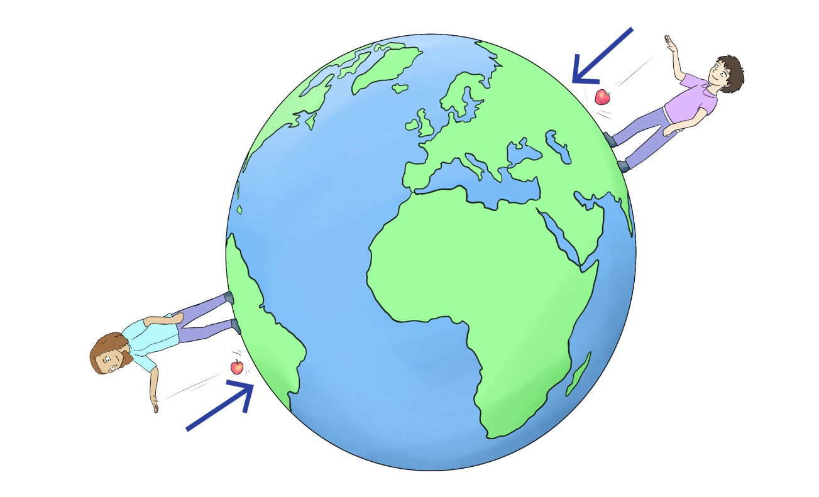

Mọi vật trên Trái Đất đều bị hút về tâm của nó

Slide 5

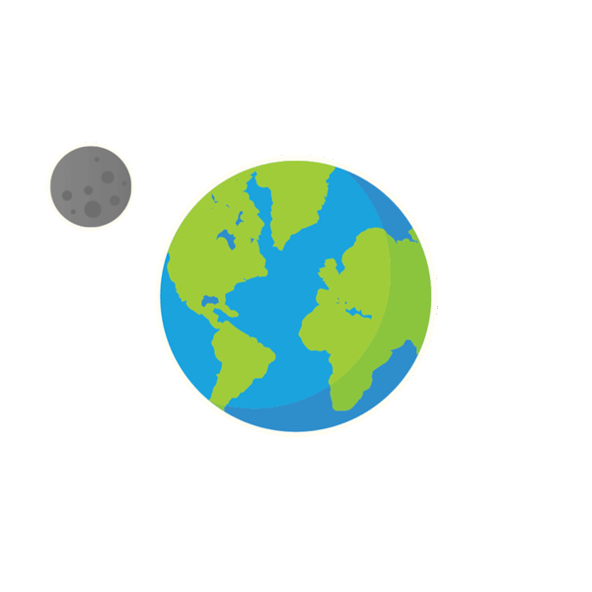
Mọi vật trên Trái Đất đều bị hút về tâm của nó
Không chỉ Trái Đất hút các vật, mọi vật có khối lượng lượng luôn hút nhau.

Slide 6
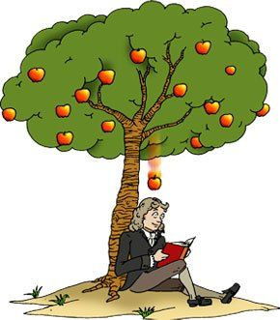
LỰC HẤP DẪN LÀ GÌ?

Slide 7


Lực hấp dẫn là lực hút giữa các vật có khối lượng

Slide 8

Câu 1: Lực hấp dẫn là lực ……..
A. tiếp xúc
B. không tiếp xúc
hút
Câu 2: Lực hấp dẫn là ……. giữa các vật có khối lượng

Slide 9

Câu 3: Điều gì sẽ xảy ra với các vật xung quanh ta, nếu không còn lực hấp dẫn của Trái Đất?
Lời giải:
Nếu không còn lực hấp dẫn của Trái Đất lên các vật xung quanh ta thì:
- Chúng ta không thể đi lại được, lục phủ ngũ tạng của cơ thể bị đảo lộn; đồ vật cũng không nằm yên ở các vị trí trên mặt đất như trước. Con người và mọi vật chất trên Trái đất sẽ phải chịu ảnh hưởng nặng từ sức hút của Thái Dương Hệ.
,

Slide 10
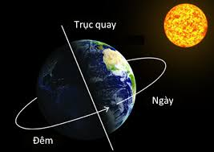
- Trái Đất không tự quay quanh trục nữa, không có hiện tượng ngày và đêm mà chỉ có một nửa Trái Đất là ngày và nửa còn lại của Trái Đất là ban đêm.
- Lượng không khí bao quanh Trái Đất không còn bị ràng buộc bởi bất cứ thứ gì sẽ nhanh chóng bị thoát ra bên ngoài không gian.
+ Không còn áp suất không khí xung quanh, màng nhĩ sẽ bị nổ và con người sẽ mất đi thính giác trong đau đớn.

Slide 11
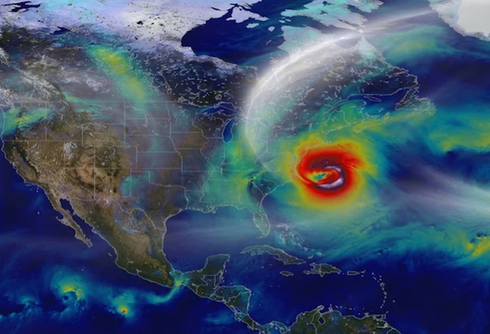
+ Không khí thoát ra ngoài khí quyển cũng đồng nghĩa với việc tầng Ozone bảo vệ Trái đất cũng không còn.
Do đó ngay cả khi chúng ta duy trì được khả năng hô hấp, ánh sáng Mặt Trời cũng sẽ sớm thiêu rụi làn da của chúng ta.
Như vậy, ta thấy nếu mất đi lực hấp dẫn trên Trái Đất thì đó là thảm họa của nhân loại.

Slide 12
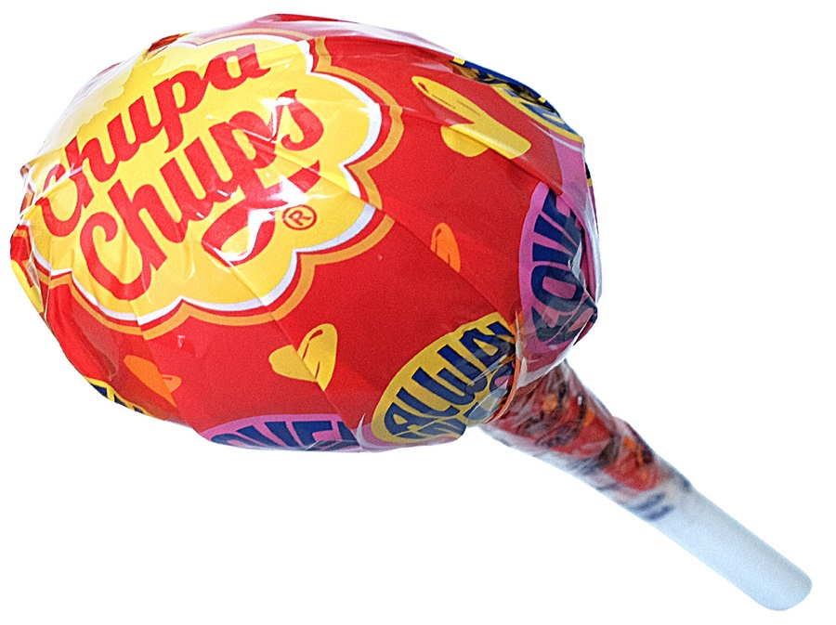

Mỗi vật đều có khối lượng

Slide 13
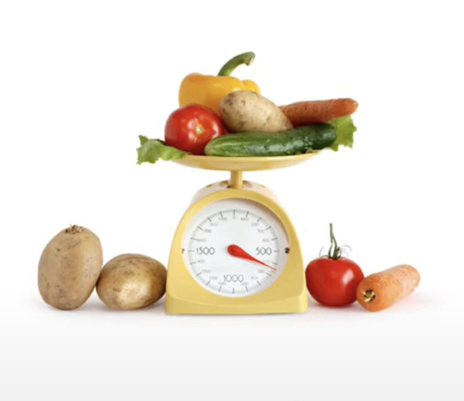

Mỗi vật đều có khối lượng
Khối lượng là số đo lượng chất của một vật.
Dụng cụ đo khối lượng là cân.
Đơn vị đo khối lượng là kílôgam.

Slide 14

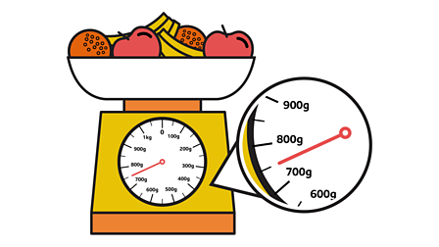
Quan sát hình ảnh và cho biết những vật trên cân có tổng khối lượng là bao nhiêu?
750 g
Khối lượng các quả đặt trên cân có khối lượng là 750 g hoặc 0,75 kg.

Slide 15
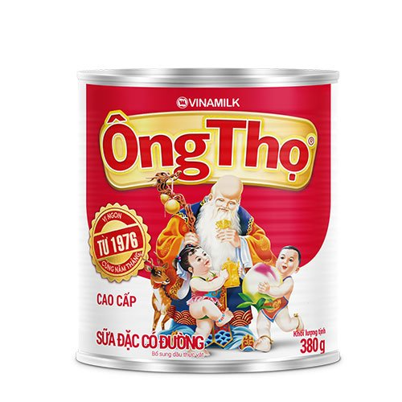
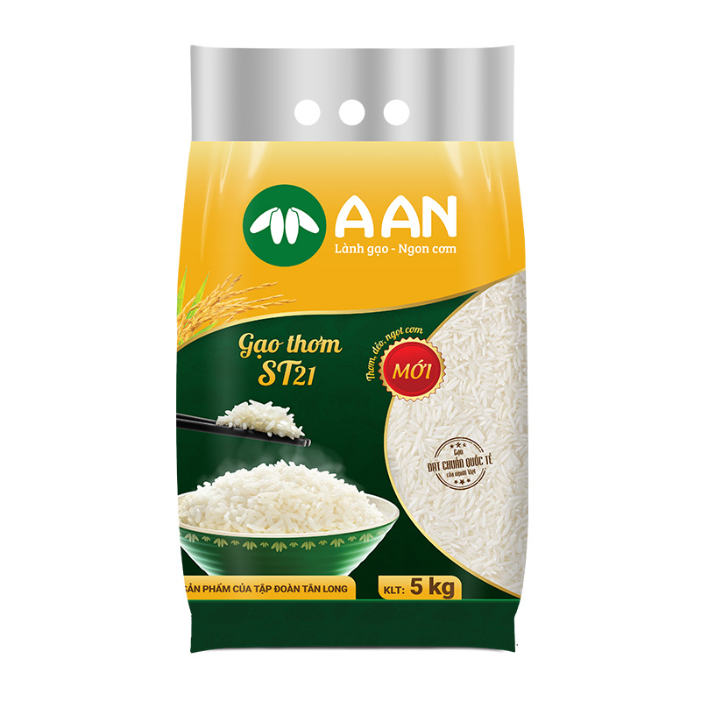
Khối lượng tịnh là gì?

Slide 16
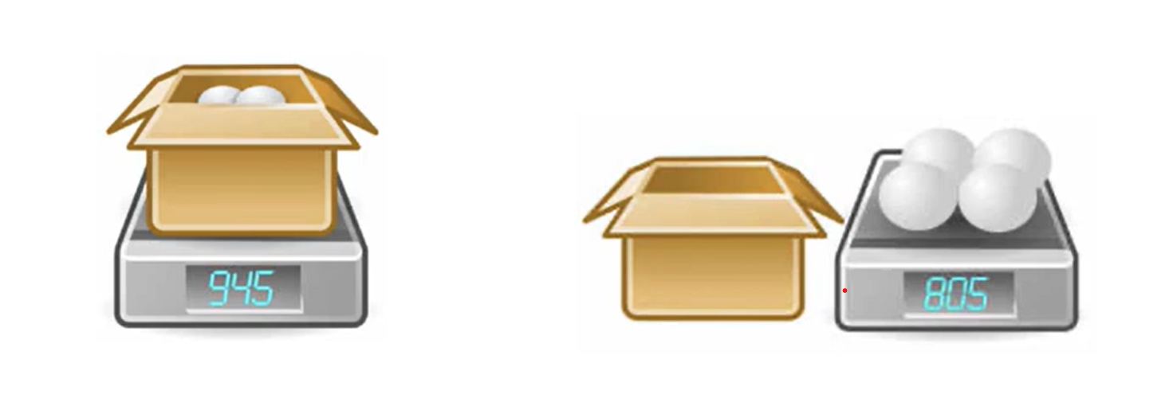
Khối lượng gộp
Khối lượng tịnh
Khối lượng tịnh là khối lượng không kể bao bì.

Slide 17
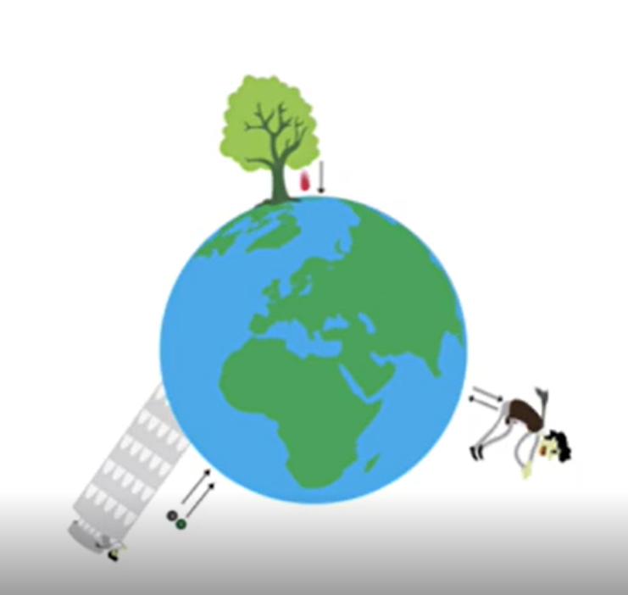

Trọng lượng của một vật là độ lớn lực hút của Trái Đất tác dụng lên vật.

Đơn vị của trọng lượng là Niutơn (N).

Slide 18
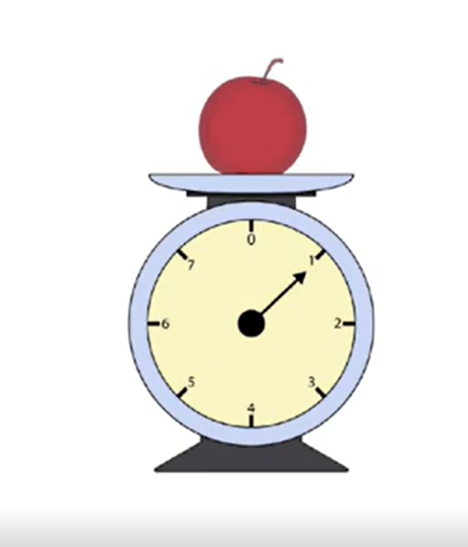



Vật có khối lượng 1kg, bị Trái Đất hút với một lực là 10 N.
Ta nói, trọng lượng của vật là 10 N.
Em hãy tính xem trọng lượng bằng bao nhiêu lần khối lượng?
Trọng lượng bằng 10 lần khối lượng?

Slide 19
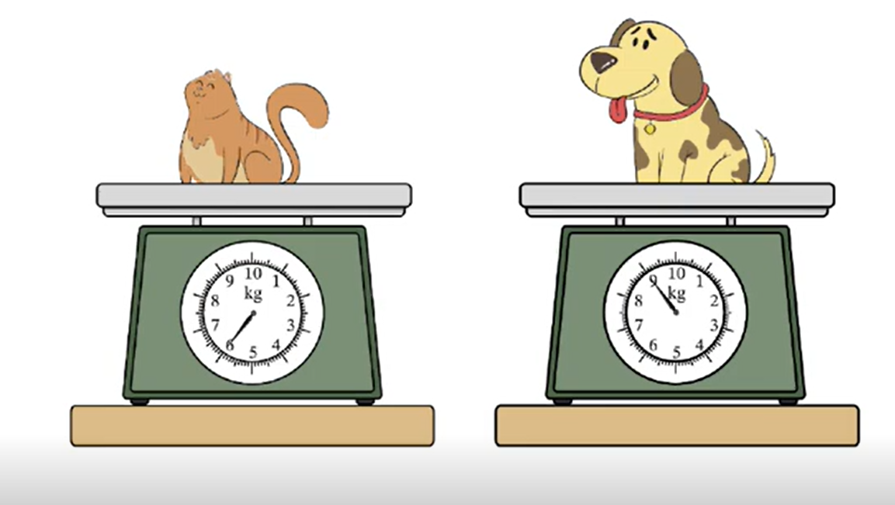
60 N
90 N

Slide 20
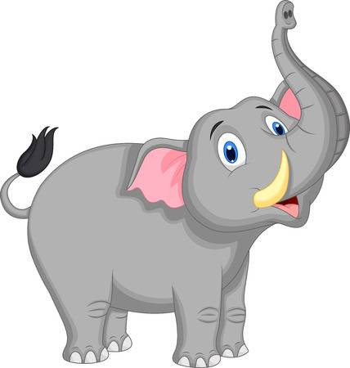
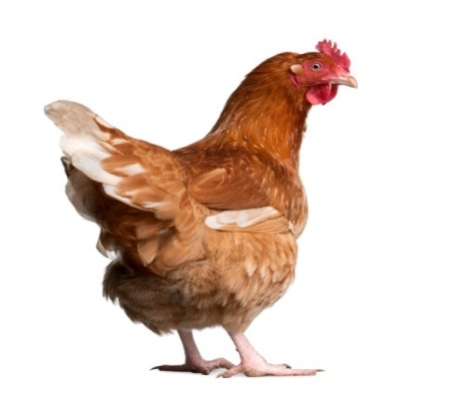
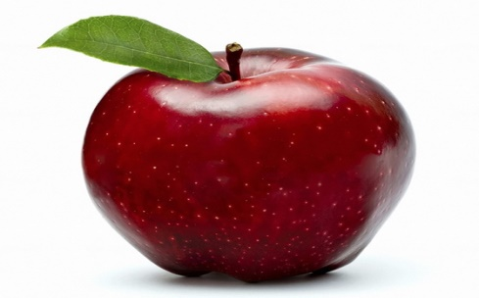
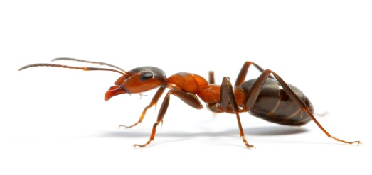
Em hãy sắp xếp trọng lượng của các vật sau đây theo thứ tự tăng dần

Slide 21



Vật có khối lượng càng lớn thì có trọng lượng càng lớn

Slide 22
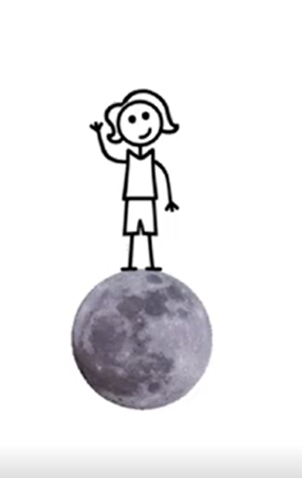
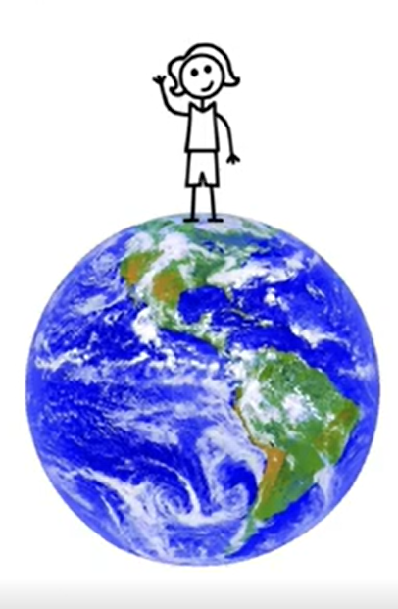
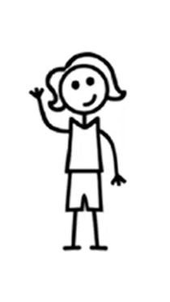
Khối lượng 90 kg
Trọng lượng trên Trái Đất là 900N
Trọng lượng trên Mặt Trăng là 150N

Slide 23
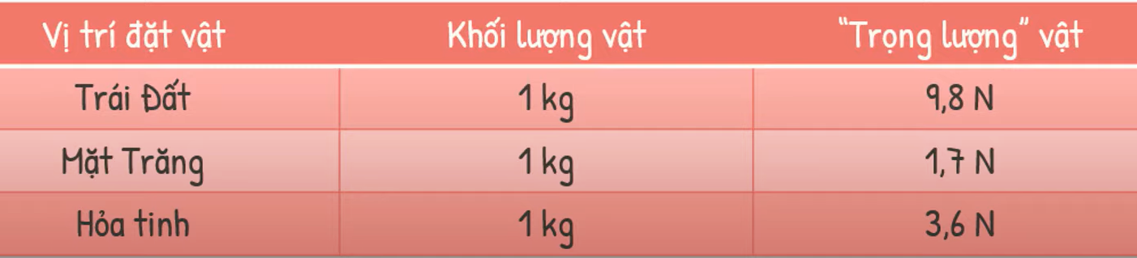
Cùng một vật đặt trên những hành tinh khác nhau thì chúng chịu lực hấp dẫn khác nhau, tức có trọng lượng khác nhau

Slide 24
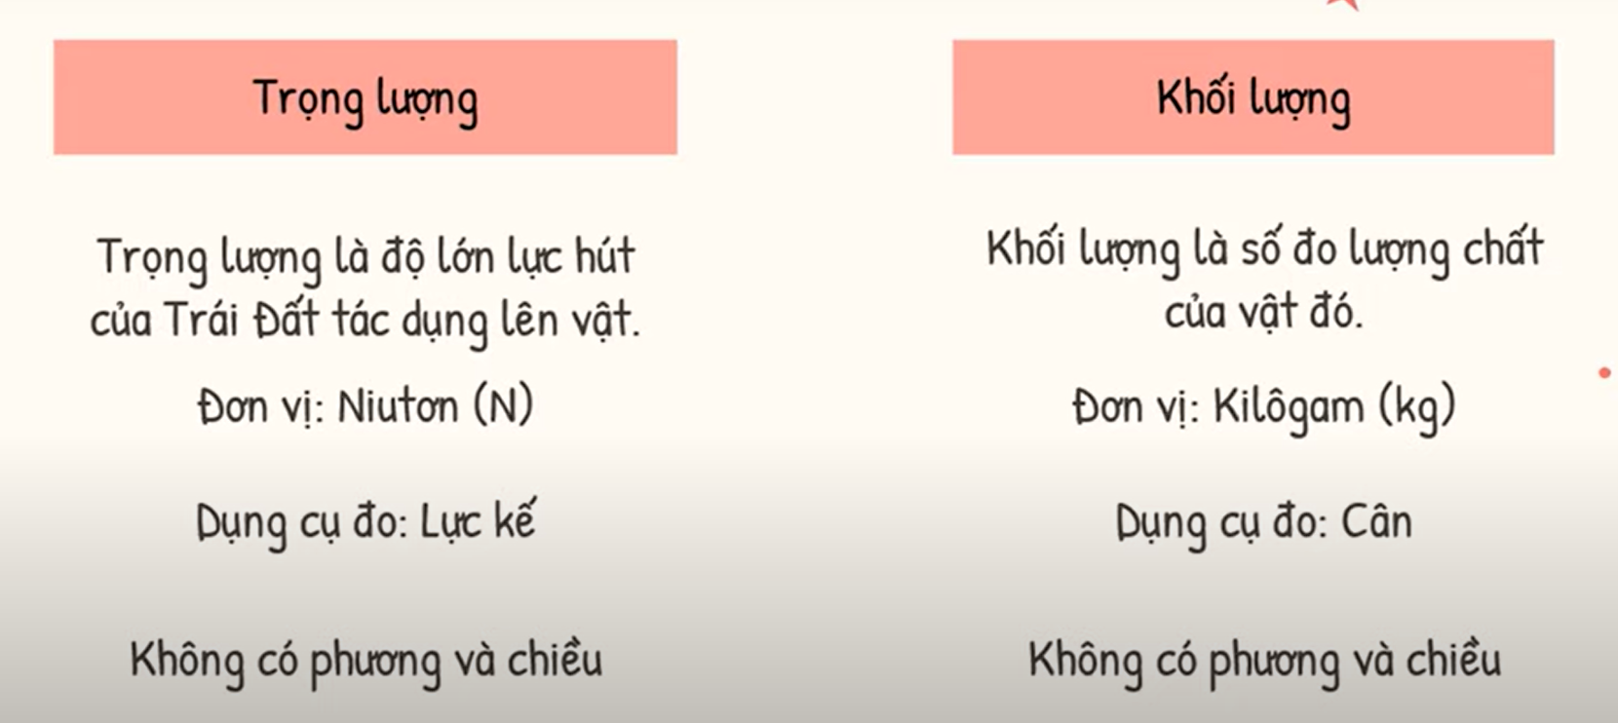

Slide 25
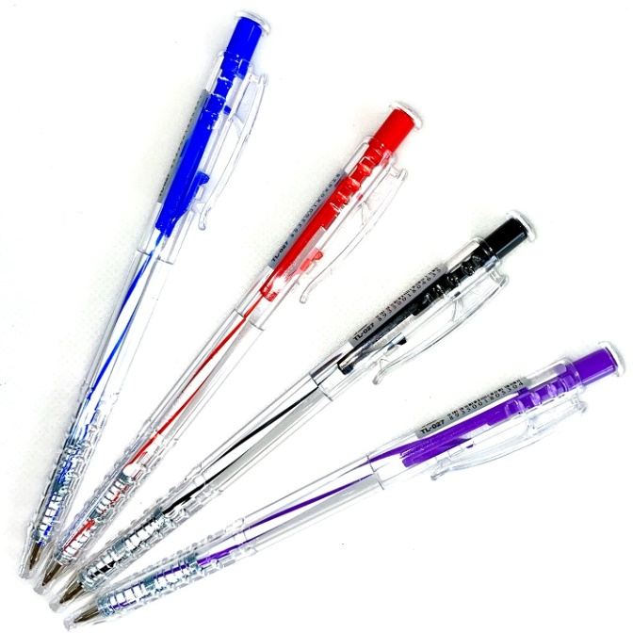
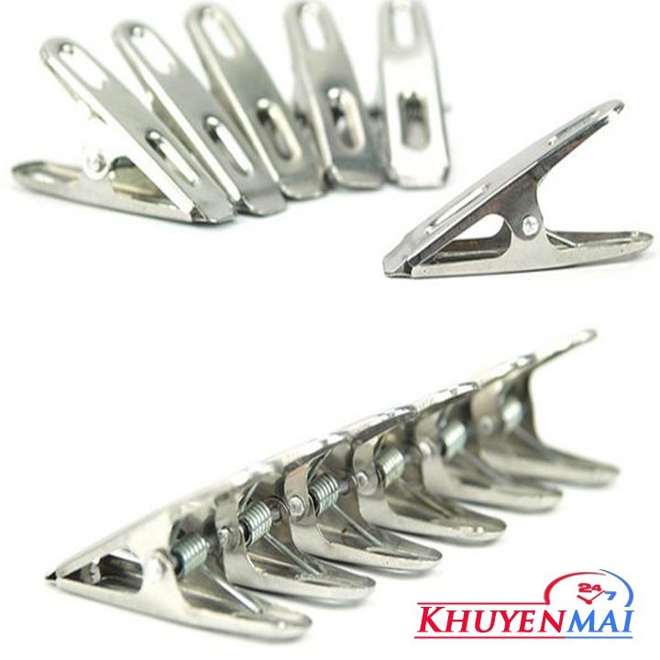
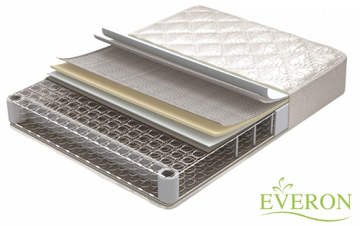
Nệm lò xo
Bút bi
Kẹp quần áo
Điểm giống nhau giữa chúng là gì?

Slide 26
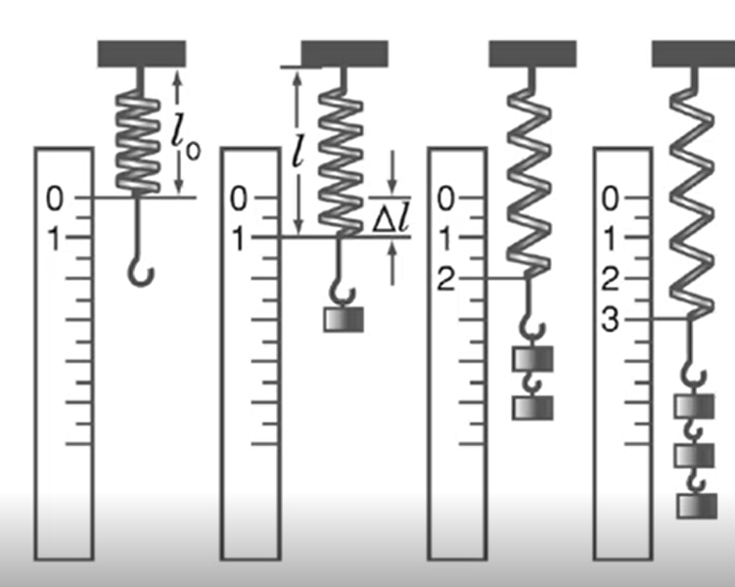
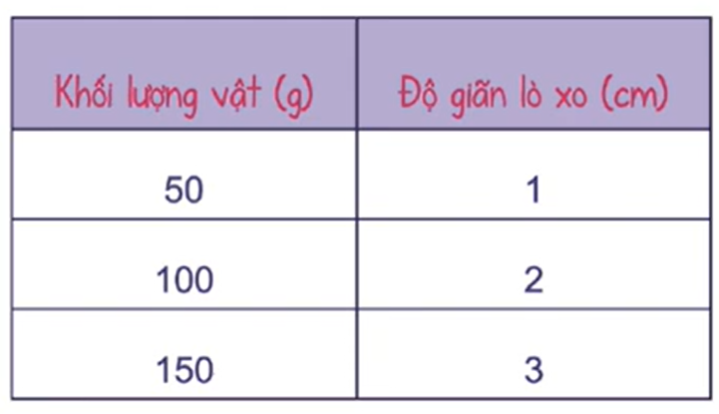
ĐỘ GIÃN CỦA LÒ XO TREO THẲNG ĐỨNG

Slide 27
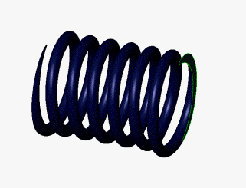
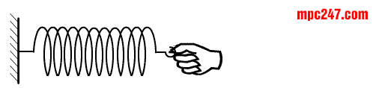

- Lò xo là vật có tính đàn hồi
- Độ giãn của lò xo treo thẳng đứng tăng tỉ lệ với khối lượng của vật được treo vào lò xo.

Slide 28
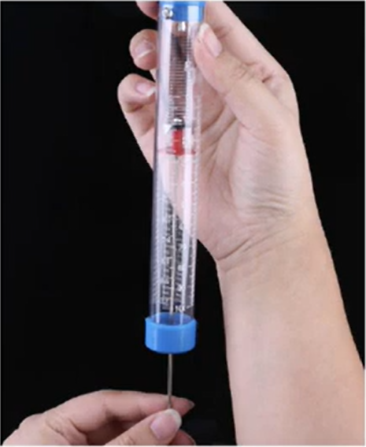
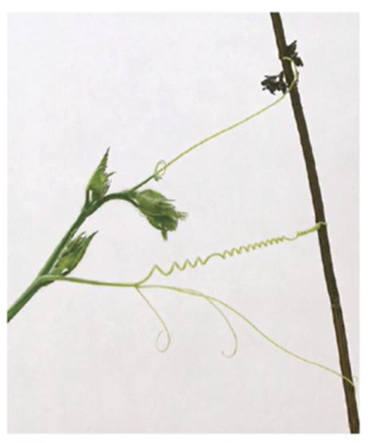
Lò xo trong tự nhiên
Lực kế lò xo

Slide 29
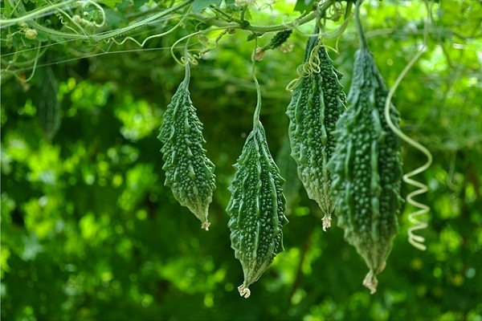
Dây leo thực vật với phần thân và phần nhánh tua cuốn có dạng lò xo để leo bám hi sinh trưởng. Các tua cuốn có thể co giãn như lò xo nên có thể chịu được sức kéo của gió mạnh.

Slide 30
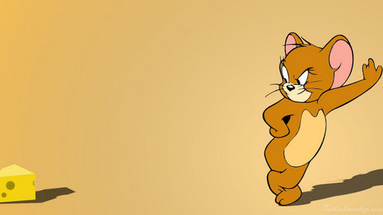
Câu 1: Khi treo một vật có khối lượng 100 g thì lò xo giãn ra 0,5 cm. Nếu treo vật có khối lượng 200 g thì lò xo giãn
A. 2,0 cm.
B. 1,5 cm.
C. 1,0 cm.

Slide 31

Câu 2: Lò xo có chiều dài ban đầu 20 cm, khi tác dụng lên một lực thì chiều dài của nó là 22 cm.
giãn
2
Lò xo bị ………. một đoạn là …….. cm.

Slide 32

Câu 3: Một lò xo treo thẳng đứng có chiều dài ban đầu là 25 cm. Treo vật A khối lượng 50 g vào thì chiều dài của lò xo là 28 cm. Lúc sau thay vật A bằng vật B thì lò xo dài 31 cm. Khối lượng của vật B là:
A. 50 g.
B. 100 g.
C. 150 g.
D. 80 g.

Slide 33
VỀ NHÀ:
Học lí thuyết theo vở ghi và SGK
Làm vận dụng 1, 2 SGK trang 150,152
Tìm hiểu các dạng năng lượng trong cuộc sống.

